Slide 1
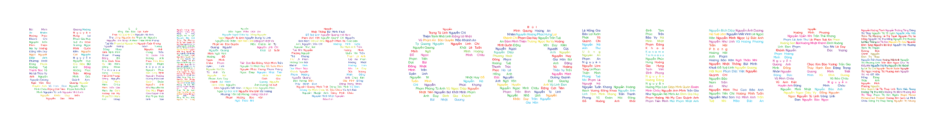
TRƯỜNG TIỂU HỌC VÀ THCS UNIGO

Slide 2
Khám phá Mạng máy tính 🌐
Tin học • Lớp 6 • Tiết 4

Slide 3
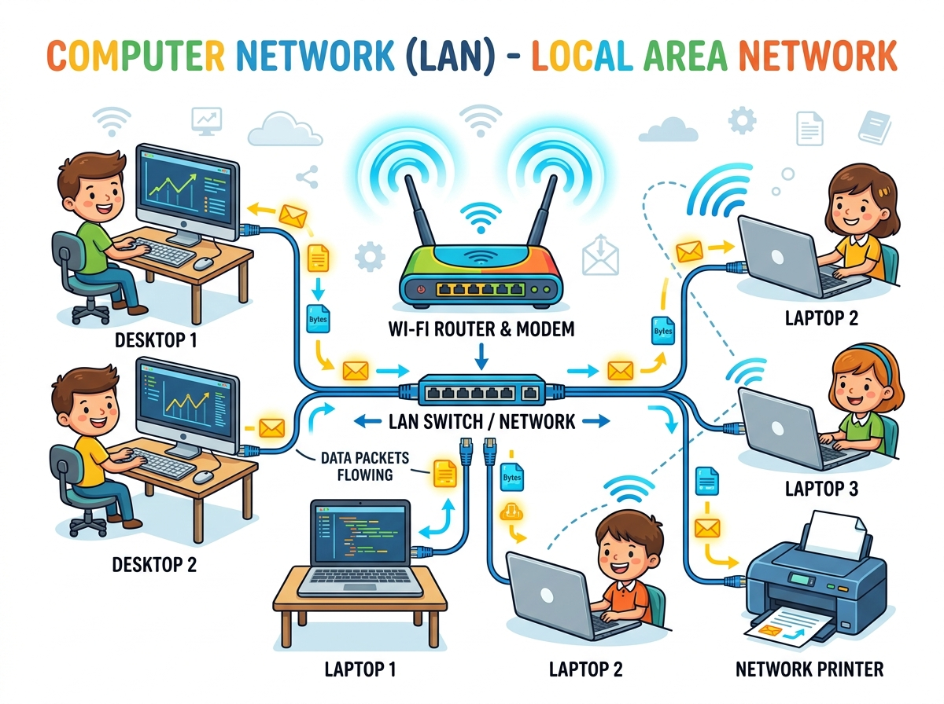
LỚP 6 • VÍ DỤ MINH HỌA TRỰC QUAN
Khái niệm và Phân loại mạng
• Mạng LAN: Mạng cục bộ trong trường học, gia đình
• Mạng Internet: Mạng toàn cầu kết nối triệu máy tính
• Mạng có dây: Dùng cáp mạng truyền tín hiệu
• Mạng không dây: Dùng sóng Wi-Fi linh hoạt

Slide 4
LỚP 6 • QUY CHUẨN TRỰC QUAN
Các thành phần của mạng máy tính
Thiết bị đầu cuối: PC, Laptop, Smartphone
Thiết bị kết nối: Switch, Hub, Router, Modem
Môi trường truyền dẫn: Cáp mạng và sóng Wi-Fi
Lợi ích: Dùng chung dữ liệu và máy in

Slide 5
LỚP 6 • BÀI HỌC VÀ KẾT LUẬN
💬 Lợi ích lớn nhất của mạng máy tính là gì?
👉 Chia sẻ thông tin, tài liệu nhanh chóng tức thì.
👉 Dùng chung các thiết bị phần cứng đắt tiền như máy in.
💡 KẾT LUẬN: Mạng máy tính kết nối thế giới, giúp việc trao đổi dữ liệu và hợp tác trở nên dễ dàng hơn bao giờ hết!

Slide 6
LỚP 6 • THỬ THÁCH TRẮC NGHIỆM VUI
❓ Thiết bị nào sau đây dùng để phát sóng mạng không dây?
A. Bàn phím
B. Bộ định tuyến không dây (Wi-Fi Router)
C. Màn hình máy tính
D. Chuột quang

Slide 7
Bài học kết thúc! ⭐
BTVN: Quan sát các thiết bị mạng trong gia đình em!

